Slide 1
RTU DITF
Valsts pētījumu programmas SOPHIS
projekta Nr. 2 «Uz ontoloģijām balstītas tīmekļa videi pielāgotas zināšanu inženierijas tehnoloģijas» īstenošana
3. posma rezultāti
2016. gada 7. decembris

Slide 2
Plānotie uzdevumi 3. posmā
(visi uzdevumi ir izpildīti)
Veicamie uzdevumi | Rezultatīvie rādītāji
Intelektuālā struktūrmodelēšanas rīka I4S funkcionalitātes tālāka pilnveidošana dažāda tipa un granularitātes zināšanu struktūru elementu nozīmības daudzkriteriālai novērtēšanai | Metode un algoritms zināšanu struktūru elementu nozīmības daudzkriteriālai novērtēšanai sagatavotas publikācijas vai zinātniskā pārskata veidā
Zināšanu struktūru modeļu izstrāde, apvienošana un pielietošana ontoloģijās un likumos balstītā lēmumu pieņemšanā | Izveidots repozitorijs ar zināšanu struktūru modeļiem un implementēts ontoloģijās un likumos balstīts mehānisms lēmumu pieņemšanai daudzaģentu sistēmās
Prasību/sistēmu inženierijā sakņotu zināšanu/informācijas artefaktu savietojamības pieejas detalizēta izstrāde | Sagatavota zinātniska publikācija vai zinātnisks pārskats
Dažādu servisu, kas izmanto atvērtos semantiskā tīmekļa resursus, izstrāde un integrēšana tīmekļa portālā un programmatūras konfigurācijas pārvaldības metodes pilnveidošana | Metodes un algoritma apraksts sagatavotas publikācijas vai zinātniskā pārskata veidā

Slide 3
Intelektuālā struktūrmodelēšanas rīka I4S funkcionalitātes tālāka pilnveidošana dažāda tipa un granularitātes zināšanu struktūru elementu nozīmības daudzkriteriālai novērtēšanai

Slide 4
Intelektuālā struktūrmodelēšanas rīka I4S pilnveidošana
Problēma: noteikt, vai struktūras elementu nozīmība ir invarianta attiecībā pret apraksta detalizācijas līmeņa izmaiņām
Risinājums: metode un algoritms dažādas granularitātes (apraksta detalizācijas pakāpes) zināšanu struktūru elementu nozīmības noteikšanai
b
d
a
c
b₁
b₂
d₁
d₂
a₂
c₁
c₂
d₃
a₁
a₃
c₃
c₄

Slide 5
Zināšanu struktūras kā sistēmas sarežģītības noteikšana
Problēma: izstrādāt formālu metodi konceptu karšu sarežģītības novērtēšanai
Risinājums: daudzkriteriāla pieeja, kas realizēta divās metodēs:
  konceptu karšu sakārtošanai pēc to sarežģītības
  konceptu strukturālās nozīmības noteikšanai
Publikācijas:
  Grundspenkis J. Towards the Formal Method for Evaluation of Concept Map Complexity from the Systems Viewpoint. Databases and Information Systems IX, G. Arnicans et al. (Eds.), Frontiers in Artificial Intelligence and Applications, Vol. 291. IOS Press, 2016, pp. 341-354. (būs Scopus)
  Grundspenkis J. Historical Retrospection on Success and Failures during the Development of Concept Map Based System IKAS. Proceedings of the 7th International Conference on Concept Mapping, Tallinn, Estonia, September 5-9, 2016, Vol. 2, pp. 113-119.

Slide 6
Zināšanu atjaunināšana heterogēnās daudzaģentu sistēmās

Slide 7
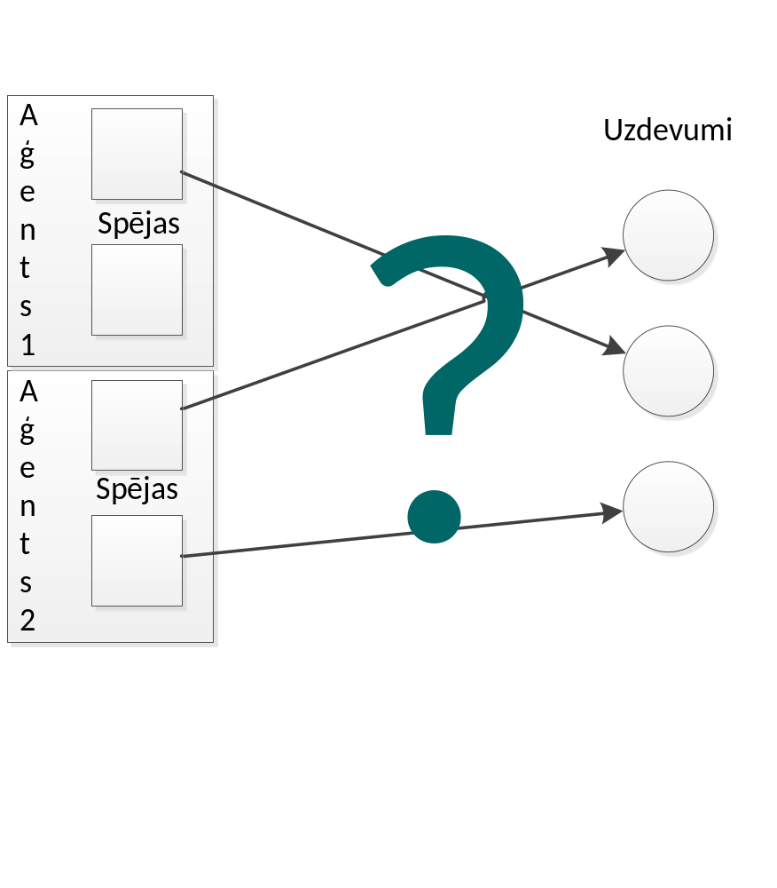
Risināmā problēma
Kā atrast piemērotu veicēju katram uzdevumam?
Projektēšanas laikā nav zināmi visi uzdevumi, tie var mainīties sistēmas darbības laikā
Arī aģenti un to spējas var mainīties sistēmas darbības laikā
Piemērs:
  Tīrīšanas robotiem jāizvēlas, kā tīrīt katru telpu, mēbeles, utt.
  Robotiem pieejamas dažādas tīrīšanas metodes (spējas)
  Telpu grīdas segumiem un mēbelēm dažādi veidi
  Kā sistēmai pielāgoties jauniem segumiem, mēbelēm, robotiem?

Slide 8
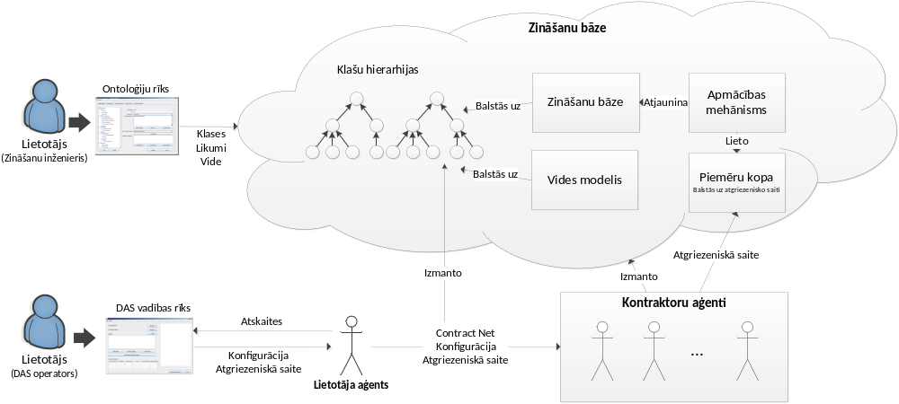
Sistēmas arhitektūra
Ideja: zināšanu inženieris dod sākotnējās zināšanas, kādas spējas ir piemērotas kādiem darbiem,
apmācības mehānisms ļauj tās papildināt un koriģēt, lai adaptētos jaunām situācijām
Notes:
Galvenās komponentes:
zināšanu bāze, kas sastāv no klašu hierarhijas (vienkāršas ontoloģijas), piemēru kopas, kurā balstās apmācības mehānisms, un vides modeļa
Lietotāja aģents, kas vada sistēmas darbību un lietotāja vārdā meklē veicējus dažādiem uzdevumiem
DAS vadības rīks (sīkāka info nākamajā slaidā)
Ontoloģiju rīks – definē ontoloģiju, likumu bāzi un vidi (info nākamajā slaidā)

Slide 9
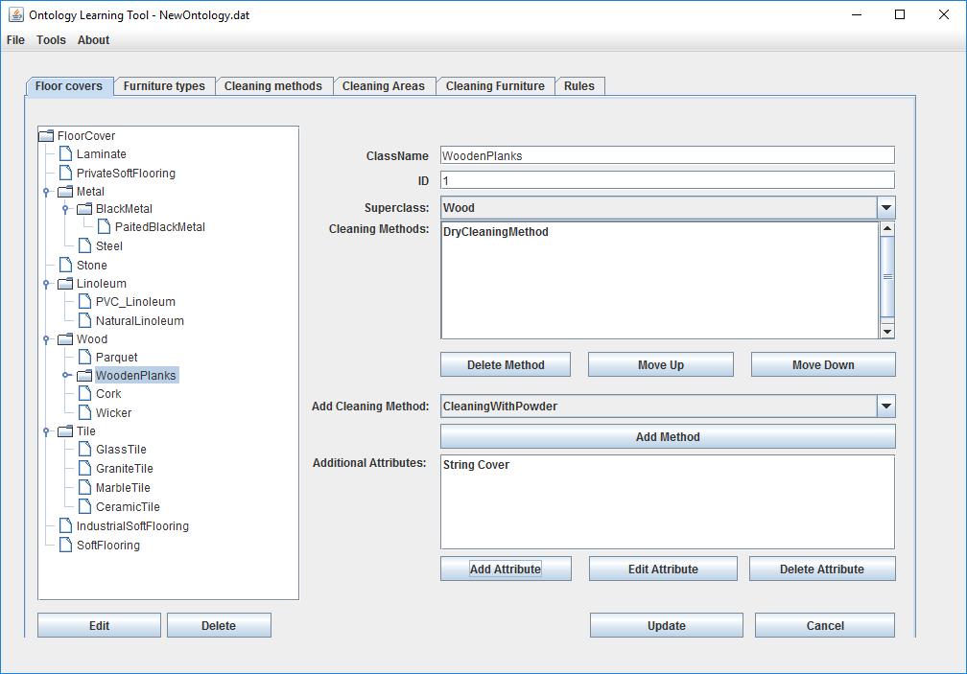
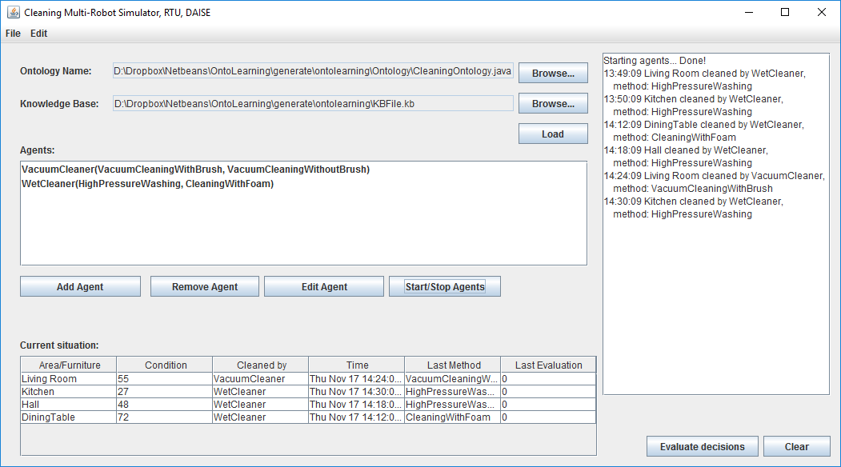
Rīku komplekts
Ontoloģiju rīks definē
Ontoloģiju (klases)
  Uzdevumiem
  Spējām
Zināšanu bāzi (likumi)
Vidē esošos objektus
  Uzdevumi kā klašu instances
DAS vadības rīks implementē:
Daudzaģentu sistēmas vadību
Vides imitatoru
Lēmumu pieņemšanu
Lēmumu pieņemšanas
mehānisms balstās
Piemērotības jēdzienā
Likumos
Klašu atribūtos
Apmācības mehānismā
Gaidīšanas laika novērtējumā

Slide 10
Emocijās balstīta cilvēka-sistēmas mijiedarbība

Slide 11
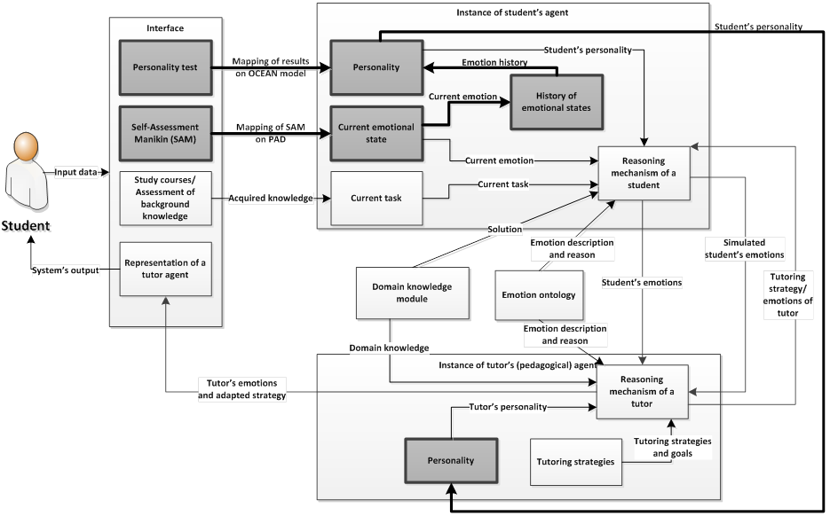
Studenta-skolotāja mijiedarbības imitācija
Problēma: Studentiem ir dažādas personības, īpašības, vajadzības, zināšanas, mācīšanās stili, emocijas, kā arī skolotājam ir sava personība, emocijas un mācīšana pieeja, kas var ietekmēt mācību procesa efektivitāti
Kā atrast atbilstību starp abām iesaistītajām pusēm, lai uzlabotu mācīšanās efektivitāti?
Piedāvātais risinājums: aģentos balstīta (emocionāla) studenta-skolotāja mijiedarbības imitācija
Izstrādāts:
  Pedagoģiskā aģenta arhitektūra, kas izmanto:
    Pedagoģiskās zināšanas
    Emociju ontoloģiju
    Zināšanas par studenta personību
  Zināšanu struktūra mācību procesa atspoguļošanai, iekļaujot emocijas
Notes:
Katram studenta aģentam tiek izveidota savs atbilstošais pedagoģiskais aģents ar savu personību un emocijām (kuru ietekmē studenta personība un emocijas), kā arī pielāgotu mācīšanas pieeju.
Aģenta spriešanas mehānisms izmanto
zināšanas par studenta personību, lai:
prognozētu studenta emocijas un uzvedību
ģenerētu savu personību un atbilstošas
mācību darbības
izvēlētos piemērotas mācību metodes

Slide 12
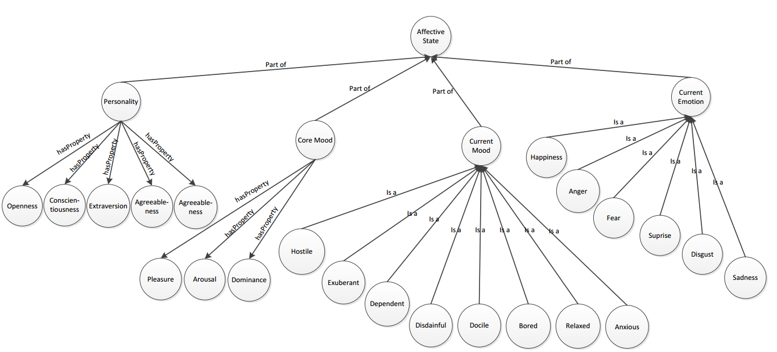
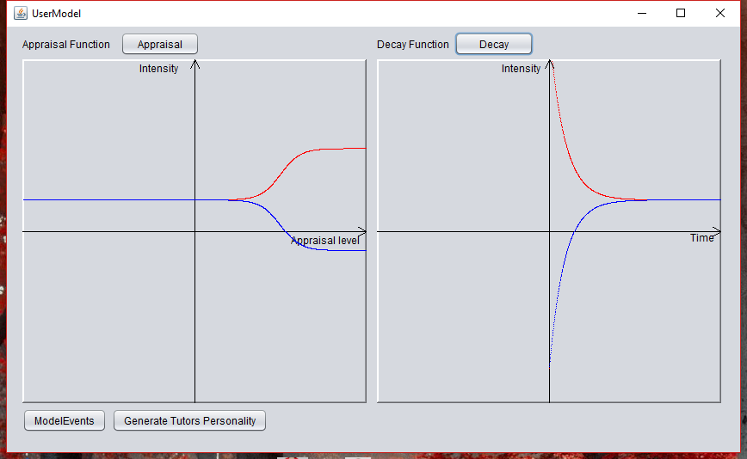
Lietotāja emocionālā stāvokļa noteikšana
Problēma: kā modelēt lietotāja emocijas tālākai izmantošanai sistēmā?
Risinājums:
  Zināšanu struktūra emociju mehānismu definēšanai (personība, pamata un pašreizējais noskaņojums, pašreizējā emocija) – balstīta teorijās, kas aizgūtas no psiholoģijas
  Pašreizējās emocijas aprēķināšanas mehānisms un modeļi
  Tieša un netieša emocionālā stāvokļa komunikācija
Notes:
Pašreizējās metodes:
*) Kategoriju emociju teorijas, kas apraksta emocionālo stāvokli kā piederošu vienai kategorijai
*) Dimensiju emociju teorijas, kas emocionālo stāvokli apraksta kā punktu daudzdimensiju telpā

Slide 13
Publikācijas
Lavendelis E. A Cloud Based Knowledge Structure Update and Machine Learning Framework for Heterogeneous Multi-Agent Systems. In: International Journal of Artificial Intelligence Vol 14 (2), October 2016, CESER Publishing, pp. 157-170. (Indeksēts SCOPUS, SNIP: 1,159)
Lavendelis E. A Conceptual Approach for Knowledge Structure Update and Learning in Multi-Agent Systems. In: International Journal of Computers. Vol. 1, pp. 141-147. IARAS Publishing, 2016.
Petrovica S., Pudane M. Simulation of Affective Student-Tutor Interaction for Affective Tutoring Systems: Design of Knowledge Structure. International Journal of Education and Learning Systems, 2016, No.1, pp. 99-108.
Petrovica S., Pudane M. Emotion Modeling for Simulation of Affective Student-Tutor Interaction: Personality Matching. International Journal of Education and Information Technologies, Vol. 10, 2016, pp. 159-167. (būs Web of Science)

Slide 14
Prasību inženierijā sakņotu zināšanu plūsmu (struktūru)/informācijas artefaktu savietojamības pieejas detalizēta izstrāde

Slide 15
Risināmās problēmas
Procesu objektu stāvokļu izmaiņu identifikācijas un zināšanu par šīm izmaiņām izplatīšanas paņēmienu izstrāde
Savietojamības konceptuālās kopnes FREEDOM salīdzinājums ar konkurējošiem sistēmu inženierijas konceptiem
Risinājums:
Savietojamības konceptuālās kopnes FREEDOM salīdzinājums ar
SoS V-Model
Savietojamības konceptuālās kopnes FREEDOM salīdzinājums ar Continuous Software Engineering Roadmap and Agenda

Slide 16
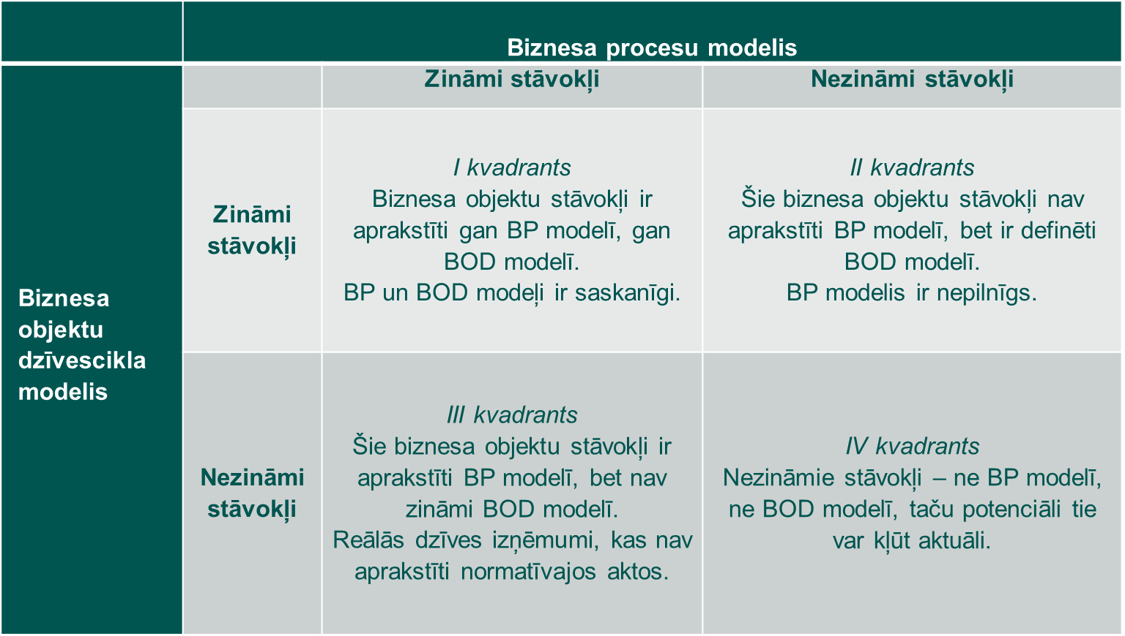
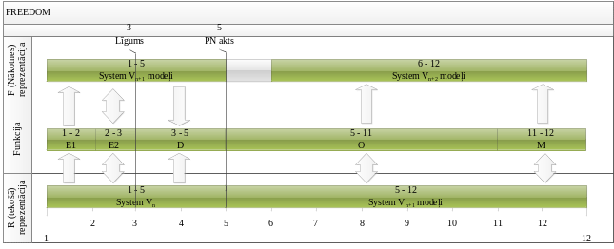
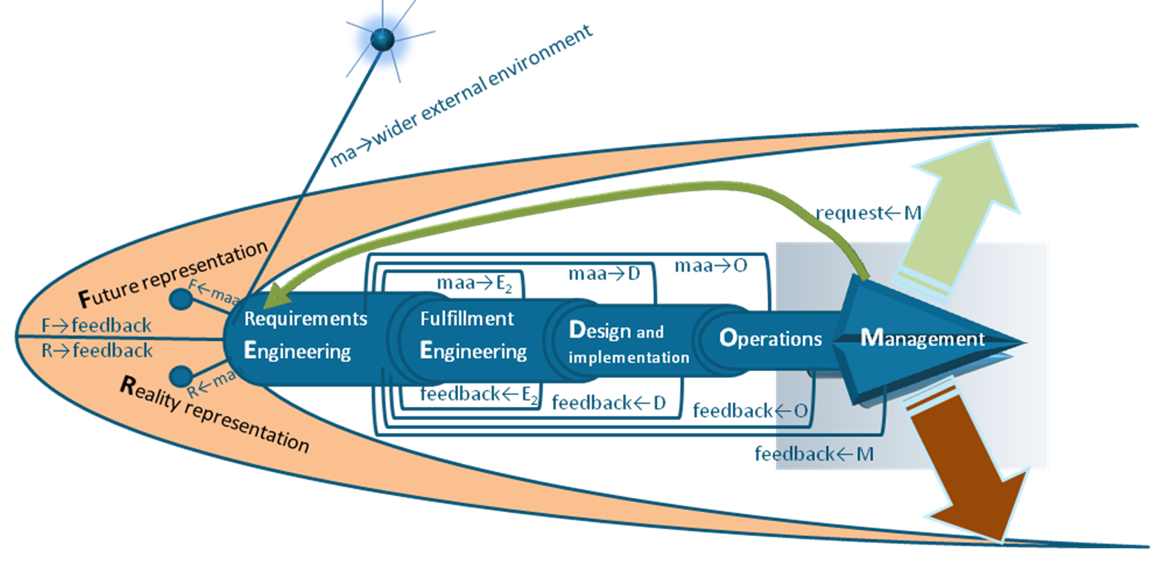
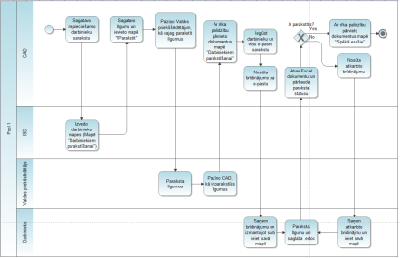
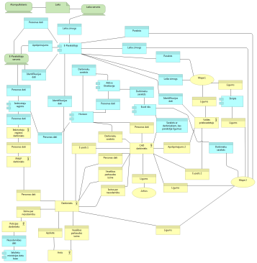
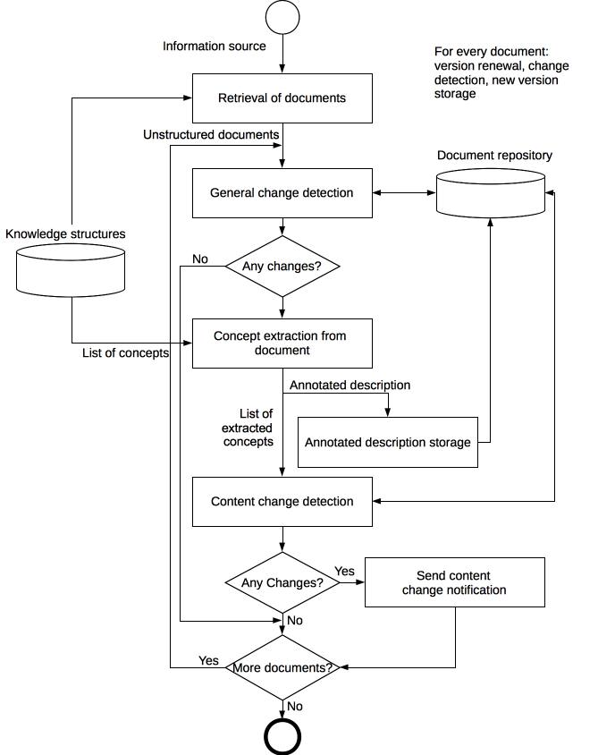
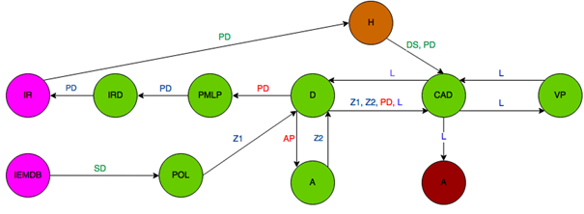
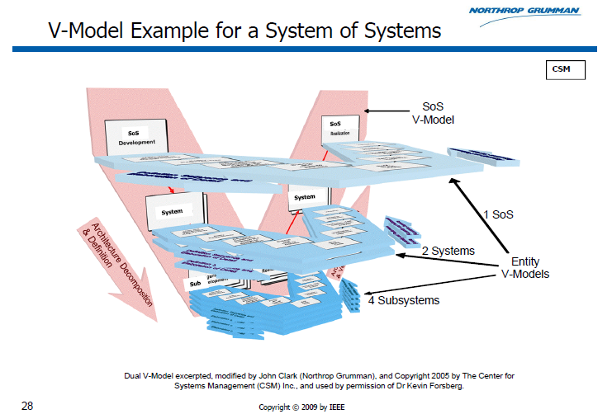
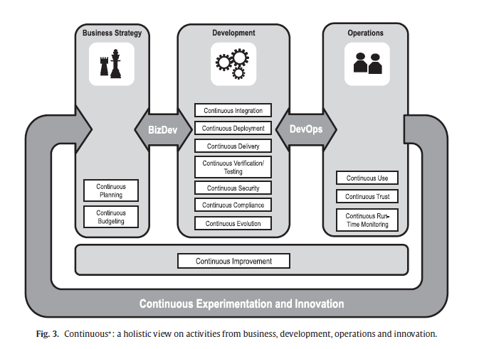
Artefaktu savietojamības aspekti
2Artefaktu legālie stāvokļi
3 Laika dimensija
5 prasību izplatīšana
4 Ārējo inf. avotu monitorings
6 Grafu algoritmi
1 Ietvara validācija

Slide 17
Publikācijas
Businska L., Kirikova M. The Goal-Based Selection of the Business Process Modeling Language. 9th IFIP WG 8.1 Working Conference, PoEM 2016, Skövde, Sweden, November 8-10, 2016, Vol. 267 of the series Lecture Notes in Business Information Processing. Springer, pp. 307-316. (SpringerLink)
Kirikova, M. Towards Framing the Continuous Information Systems Engineering. Joint Proceedings of the BIR 2016 Workshops and Doctoral Consortium, co-located with 15th International Conference on Perspectives in Business Informatics Research (BIR 2016), September 14-16, 2016. Prague, Czech Republic, B. Johansson and F. Vencovský (Eds.), Managed Complexity. CEUR-WS.org, Vol. 1684. (Scopus)
Kirikova, M., Matulevičius, R., Sandkuhl, K. The enterprise model frame for supporting security requirement elicitation from business processes. Proceedings of 12th International Baltic Conference, DB&IS 2016, Riga, Latvia, July 4-6, 2016, Communications in Computer and Information Science, Vol. 615. Springer, pp. 229-241. (Scopus, SpringerLink)
Kirikova, M., Matulevičius, R., Sandkuhl, K. Application of the Enterprise Model Frame for Security Requirements and Control Identification. Databases and Information Systems IX, G. Arnicans et al. (Eds.), 12th International Baltic Conference, DB&IS 2016, Riga, Latvia, July 4-6, 2016. IOS Press, pp. 129-142. (būs Scopus un Web of Science)
Peņicina L. Controlling Business Object States in Business Process Models to Support Compliance. PoEM 2016, Doctoral Consortium, Skövde, Sweden, November 8-10, 2016. (tiks publicēts Ceur-ws.org)
Kozlovs, D., Kirikova, M. Auditing Security of Information Flows. Proceedings Perspectives in Business Informatics Research. 15th International Conference, BIR 2016, Prague, Czech Republic, September 15-16, 2016, Vol. 261 of the series Lecture Notes in Business Information Processing. Springer, pp. 204-219. (Scopus, SpringerLink)

Slide 18
Dažādu servisu, kas izmanto atvērtos semantiskā tīmekļa resursus, izstrāde un integrēšana tīmekļa portālā un programmatūras konfigurācijas pārvaldības metodes pilnveidošana

Slide 19
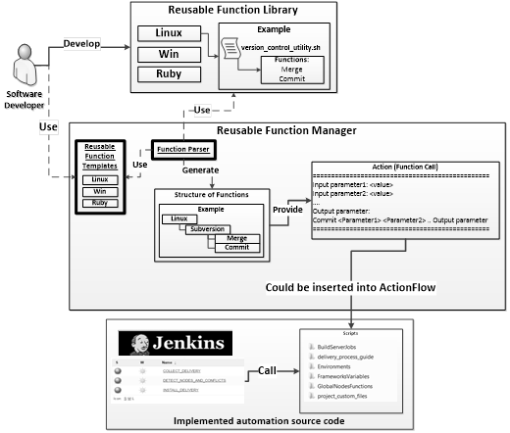
Servisu integrēšanas tīmekļa portālā algoritmu pārbaude
Projektā piedāvātā servisu izstrādes un integrēšanas metodoloģija izmanto modeļa virzīto pieeju, lai uzturētu tīmekļa servisus un nodrošinātu to atkārtotu lietojumu citos projektos nākotnē. Tika izstrādāts viens no pieejas pamatelementiem – atkārtoti lietojamu funkciju bibliotēka (Reusable Functions Library).

Slide 20
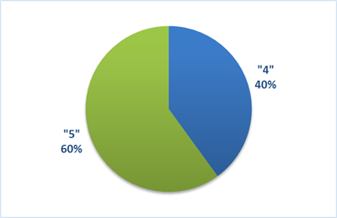
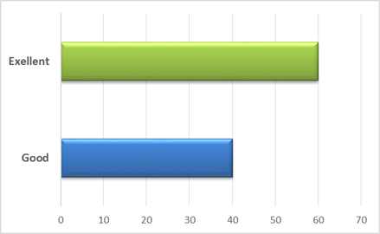
Atvērto semantiskā tīmekļa resursu tālāka pielāgošana dažādu servisu integrēšanai tīmekļa portālā
Tika pilnveidota metodoloģija sistematizētai RESTFul semantiskā tīmekļa servisu izstrādei, izmantojot SADI (Semantic Automated Discovery and Integration) ietvaru. Metodoloģija tika izmantota, lai izstrādātu semantiskā tīmekļa servisus, kas tiek izmantoti un sadarbībā ar industriālo partneri Logitrans pārbaudīti eLOGMAR loģistikas portālā. Pārbaudē piedalījās 44 partneri no dažādām transporta un loģistikas kompānijām.
Estimation of Web portal functionality

Slide 21
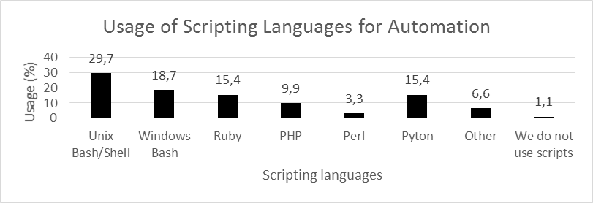
Pētījums par atkārtoti pielietojama izejas koda bāzes pilnveidošanu un izmantošanu Latvijas IT kompānijās. EAF metodes pilnveidošana
Tika veikti uzlabojumi EAF metodoloģijā, kas ir uz modeļvadāmajiem principiem balstīta metodoloģija programmatūras konfigurācijas pārvaldībai un IT operāciju automatizācijas ieviešanai. Lai novērtētu EAF metodoloģijas un automatizācijas rīku uzlaboto versiju popularitāti, tika veikta ekspertu aptauja 32 Latvijas IT uzņēmumos. Aptaujas rezultāti tiks izmantoti EAF tālākai attīstībai.

Slide 22
Rezultātu izplatīšana
2016. g. septembrī Prāgā konferences «15th International Conference on Perspectives in Business Informatics Research BIR 2016» ietvaros tika organizēts seminārs «The 4th International Workshop INTEL-EDU 2016». Seminārā piedalījās dalībnieki no Baltkrievijas, Vācijas, Čehijas, Turcijas, Latvijas un Lietuvas. Seminārā tika prezentēti SOPHIS rezultāti
SOPHIS rezultāti tika atspoguļoti 6 zinātniskajos rakstos (WoS and Scopus – 4)
Prezentēti 9 starptautiskās konferencēs (Spānijā, Čehijā, Latvijā, Itālijā un Beļģijā)
Tika aizstāvēts 1 promocijas darbs

Slide 23
Publikācijas
Jurenoks A., Novickis L. Adaptive Method for Assessing the Life Expectancy of a Wireless Sensor Network in Smart Environments Applications. In: Proceedings of 14th IFAC International Conference on Programmable Devices and Embedded Systems, PDES 2016. Brno University of Technology, 2016, pp. 93-98. (IEEExplore)
Jurenoks A., Novickis L. Simulation-Based Experimental Research of Wireless Sensor Network Life Expectancy Reconfiguration Method in Transport Logistics Area. In: 2nd International Conference on Systems Informatics, Modelling and Simulation, Riga, 2016, pp. 135-140. (IEEExplore)
Grocevs А., Prokofjeva N. The Capabilities of Automated Functional Testing of Programming Assignments. In: Procedia – Social and Behavioral Sciences, Vol. 228, 2016, pp. 457-461. (Web of Science)
Bartusevics A., Novickis L., Lesovskis A. An Approach for Development of Reusable Function Library for Automation of Continuous Processes. In: Procedia Computer Science 2016, ICTE 2016, December. (iesniegts)
Bartusevics A. Automation of Continuous Services: What Companies of Latvia says about it? In: Procedia Computer Science 2016, ICTE 2016, December. (iesniegts)
Novickis L., Mitasiunas A., Ponomarenko V. Information Technology Transfer Model as a Bridge between Science and Business Sector. In: Procedia Computer Science 2016, ICTE 2016, December. (iesniegts)

Slide 24
RTU DITF kopējie rezultatīvie rādītāji
Rezultatīvais rādītājs | Sasniegts 3. posmā
Oriģinālo zinātnisko rakstu (Scopus) (SNIP > 1) skaits | 1
Oriģinālo zinātnisko rakstu IEEExplore, ACM DL, Scopus, Web of Science datubāzēs iekļautajos izdevumos skaits | 7
Citu oriģinālo zinātnisko rakstu skaits | 4
Sagatavoti un iesniegti raksti | 3
Aizstāvēti promocijas darbi | 1
Aizstāvēti maģistra darbi | 8
Piedalīšanās konferencēs | 9
Piedalīšanās semināros | 1
Rīkotie semināri | 2
Rīkotās konferences | –

Slide 25
Paldies par uzmanību!
Jautājumi, komentāri?

